Slide 1











Tự nhiên và xã hội

Slide 2

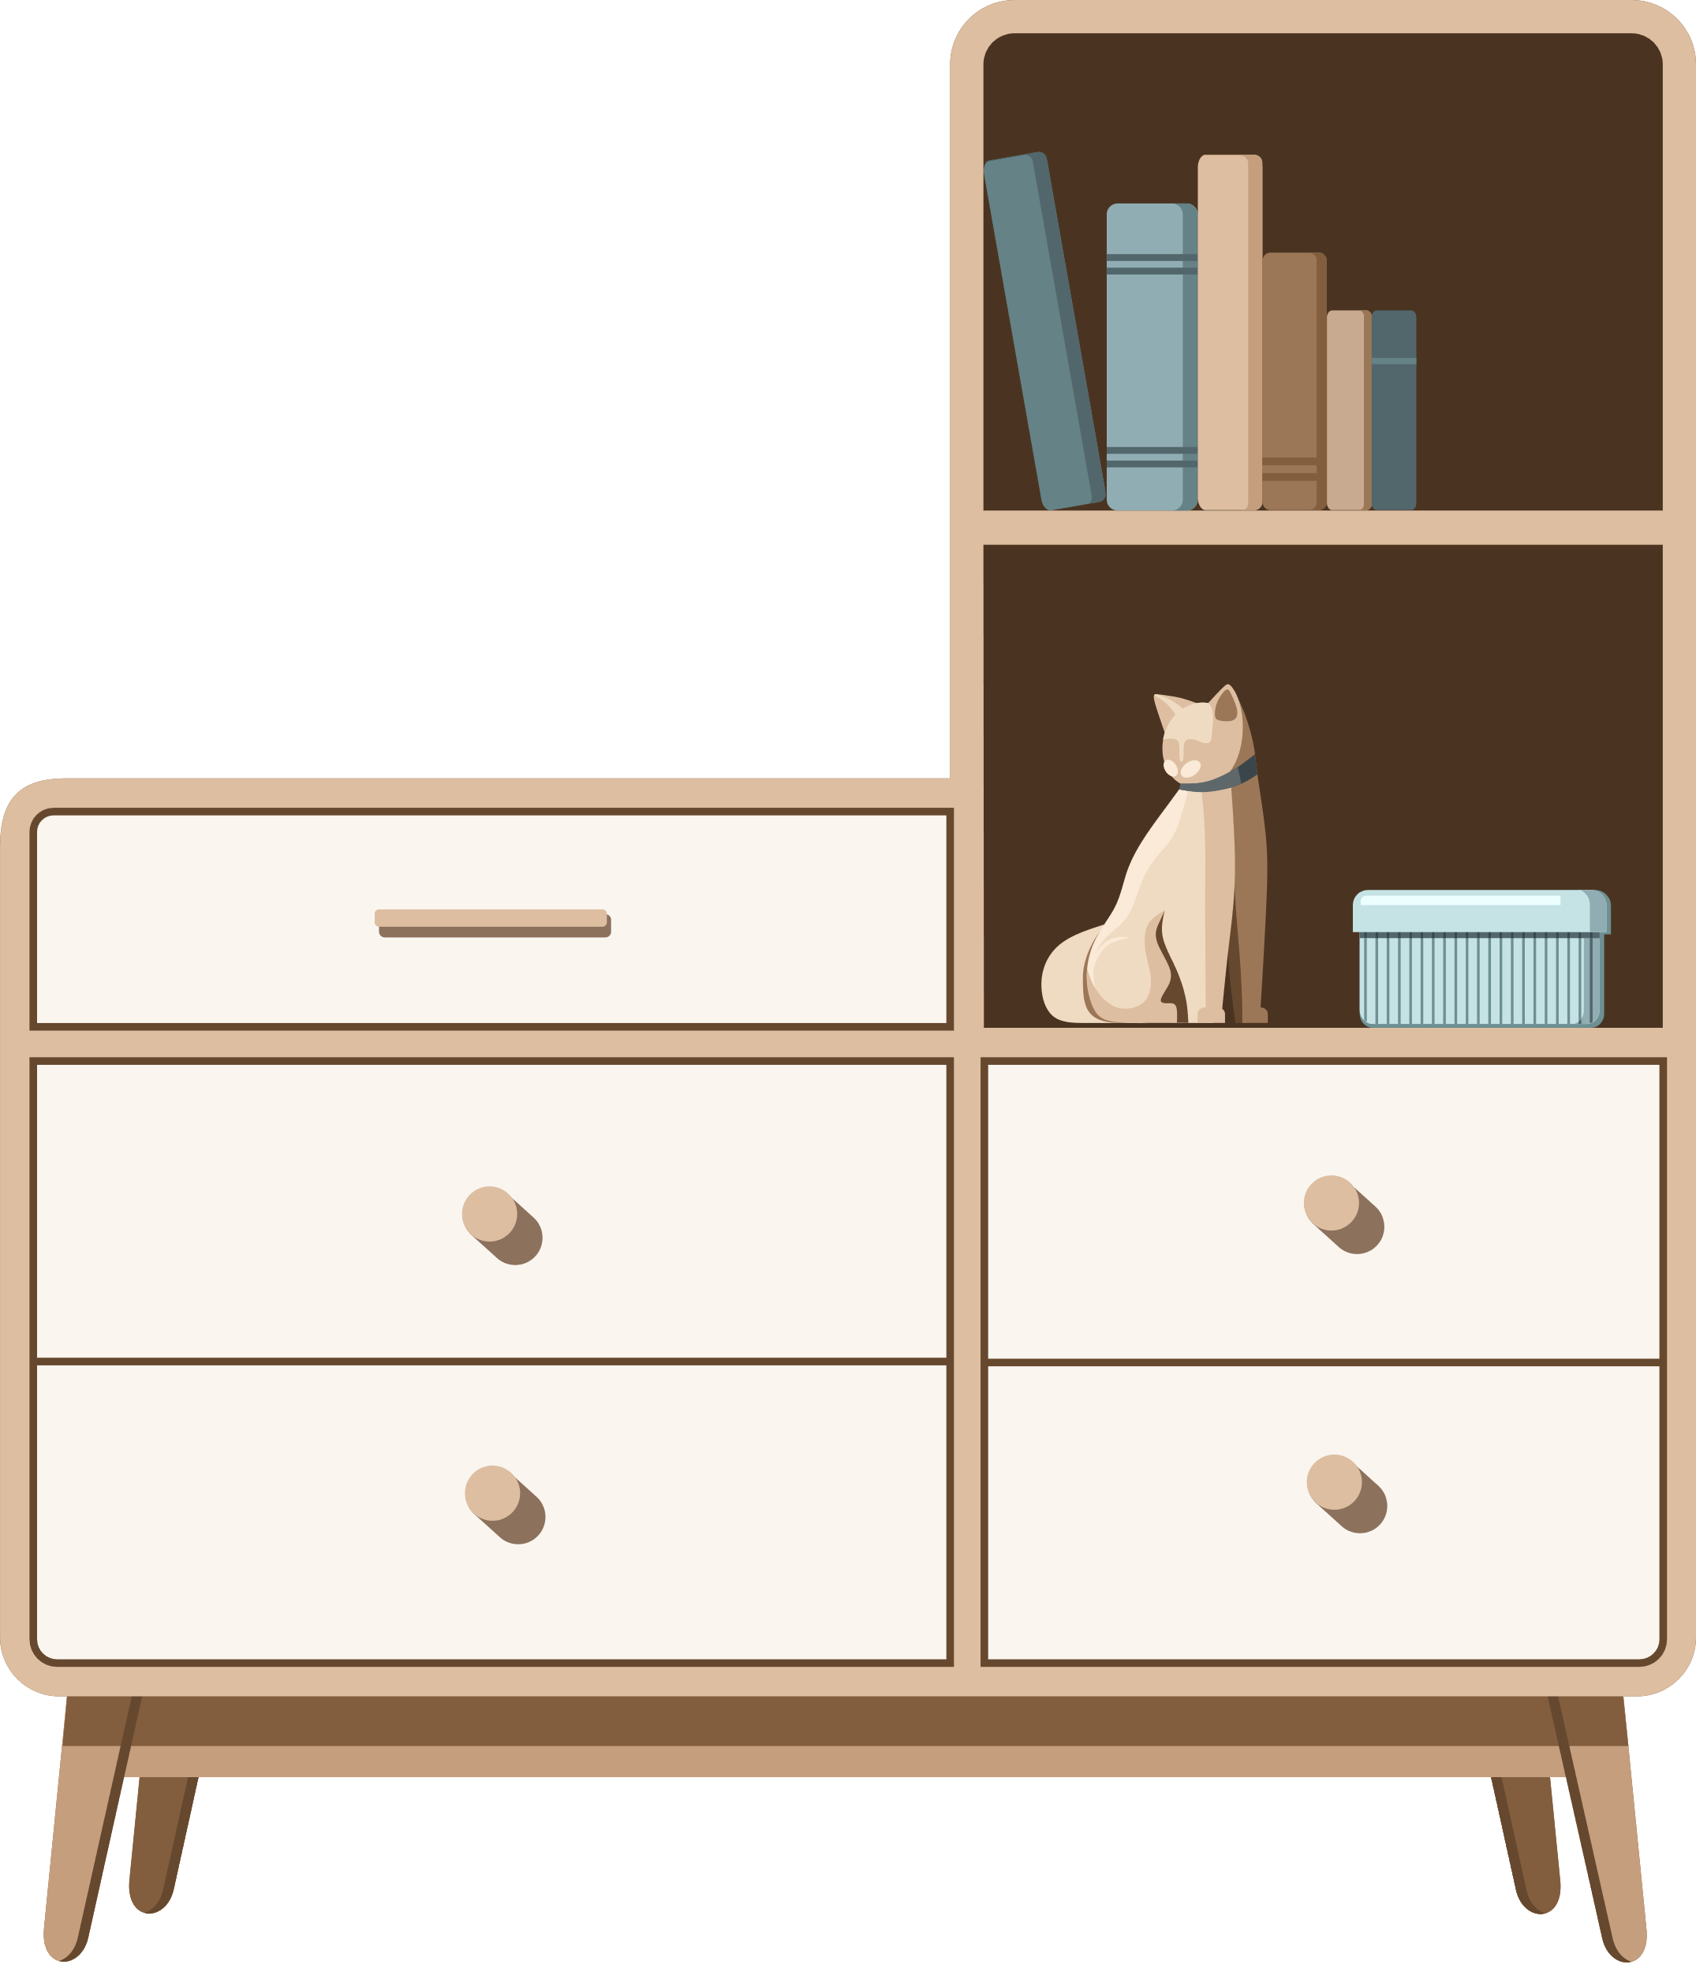
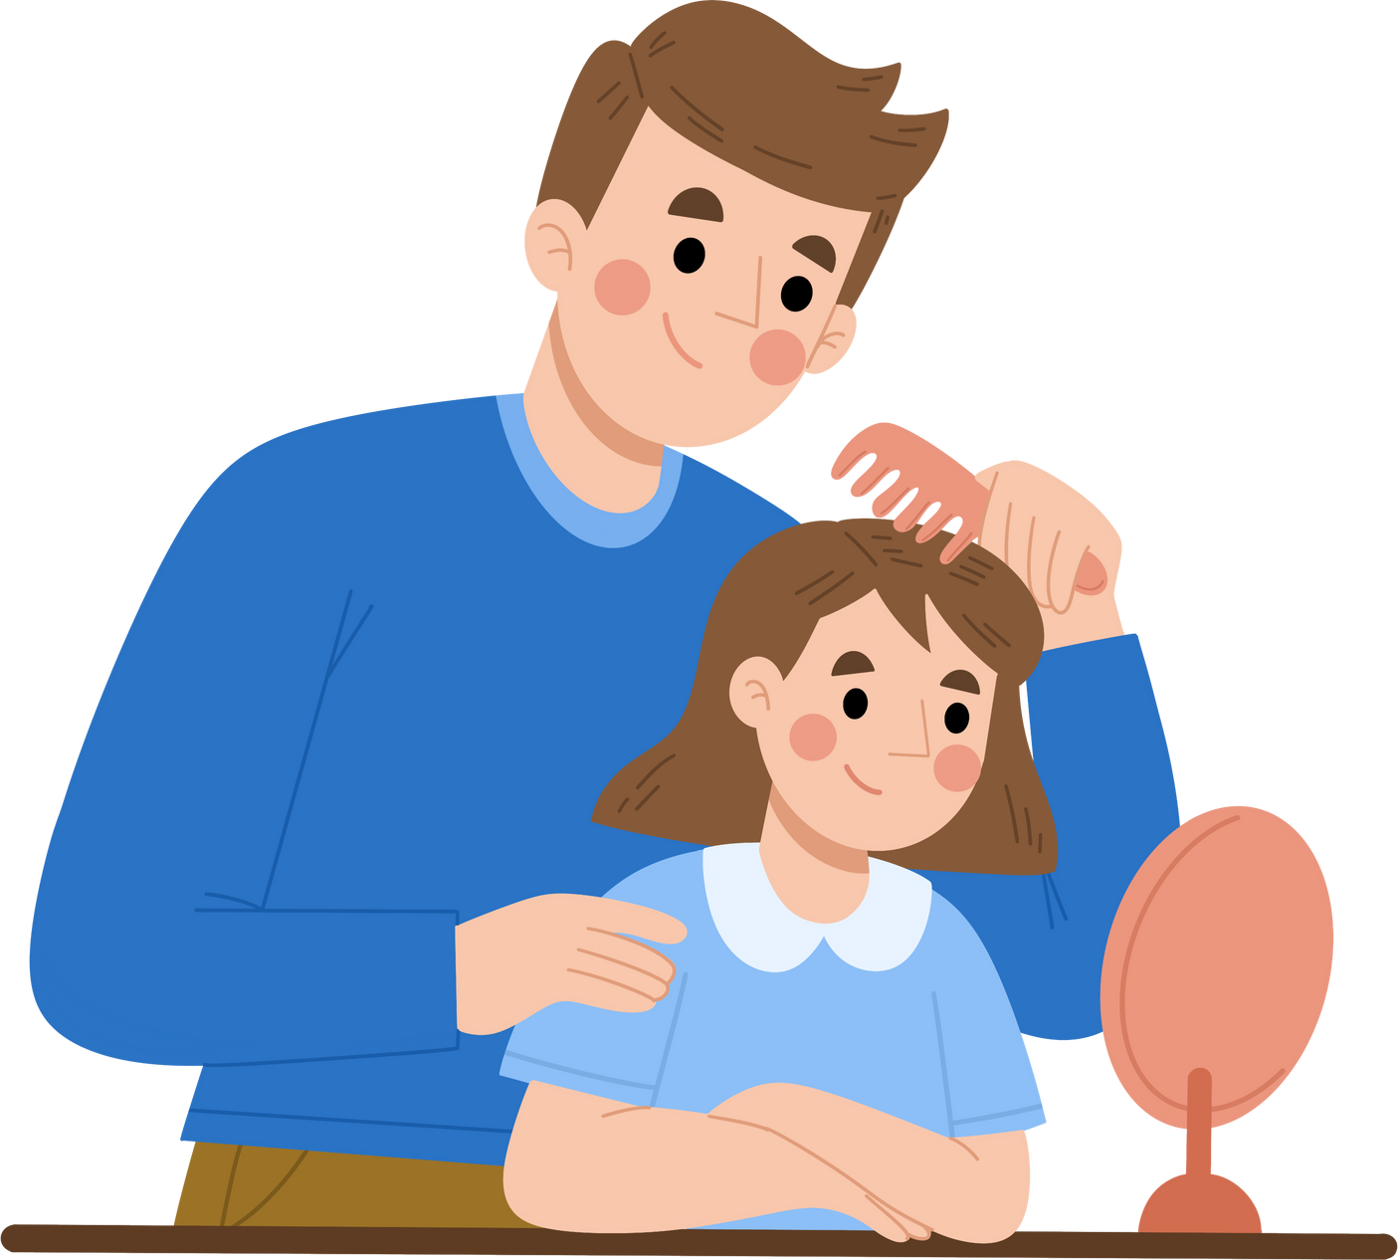
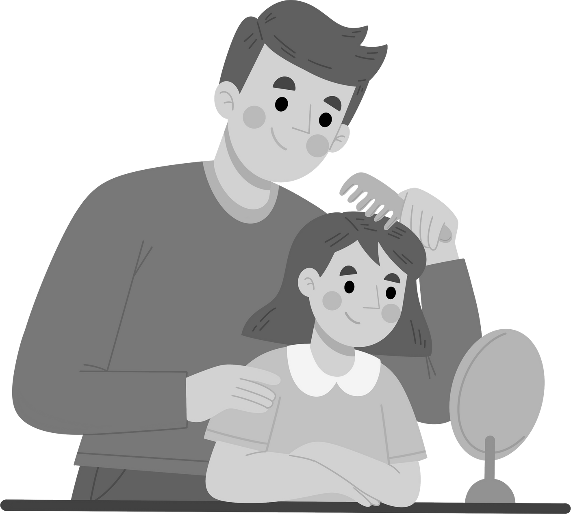



Người này là con trai của ông bà nội và sinh ra em
Bố của em

Slide 3


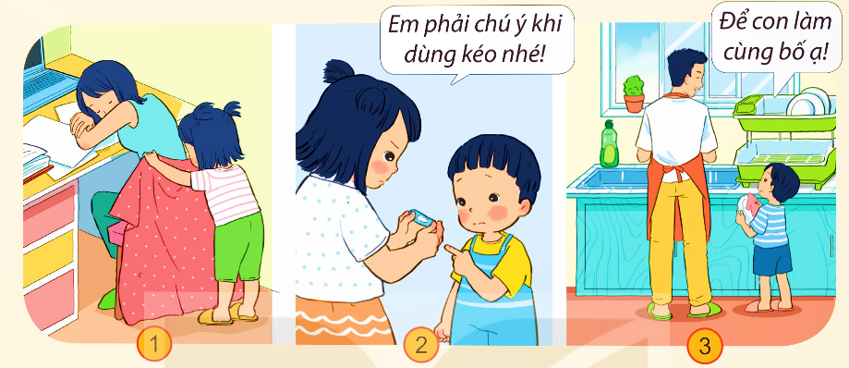


1. Nói những việc Minh và Hoa đã làm trong các hình dưới đây:

Slide 4
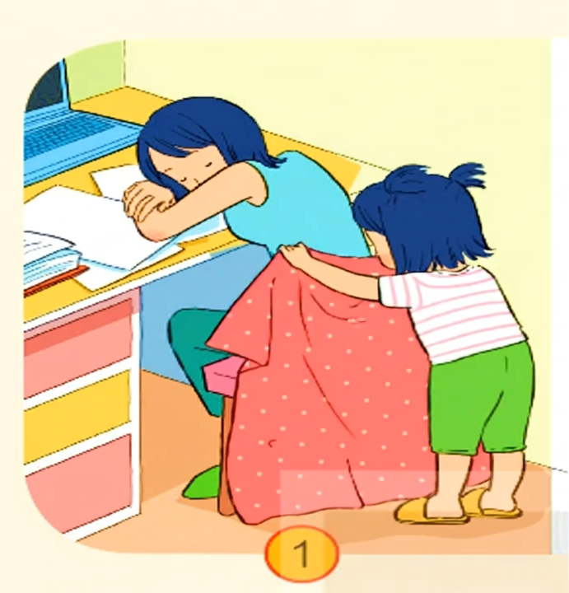
1. Nói những việc Minh và Hoa đã làm trong các hình dưới đây:
Hoa lấy chăn đắp cho mẹ khi mẹ làm việc mệt ngủ quên.

Slide 5

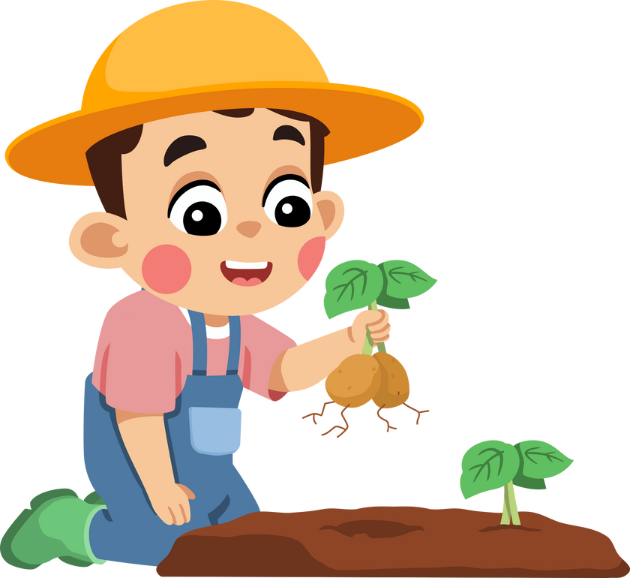


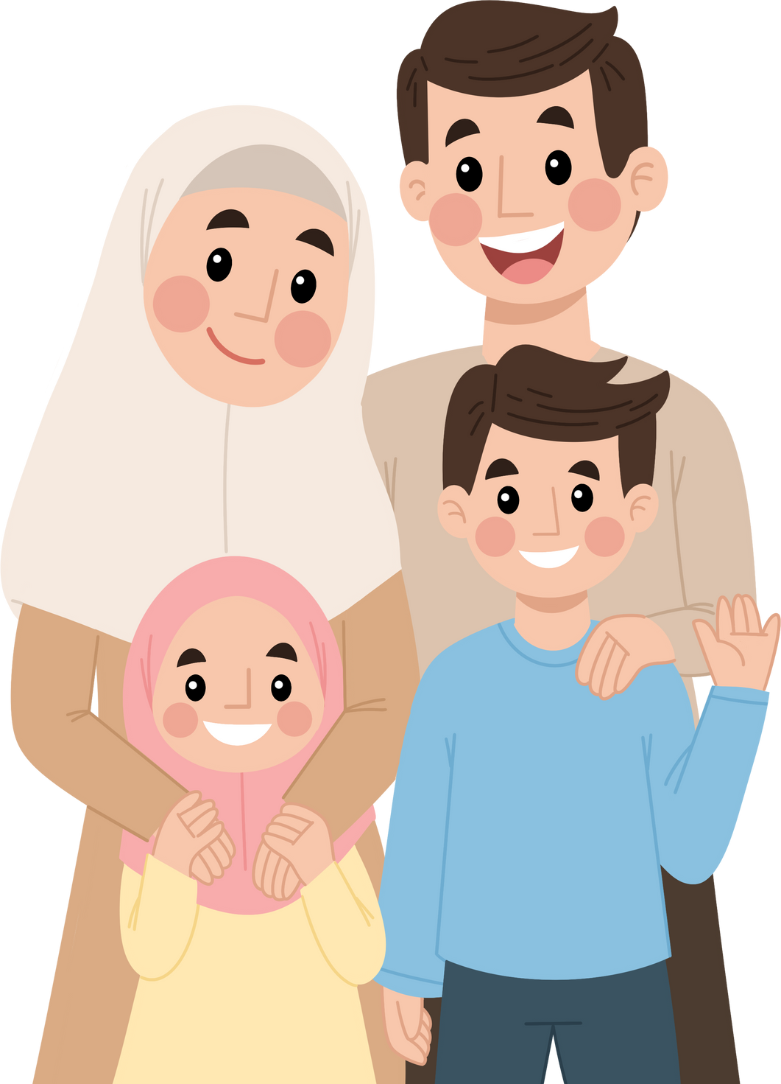
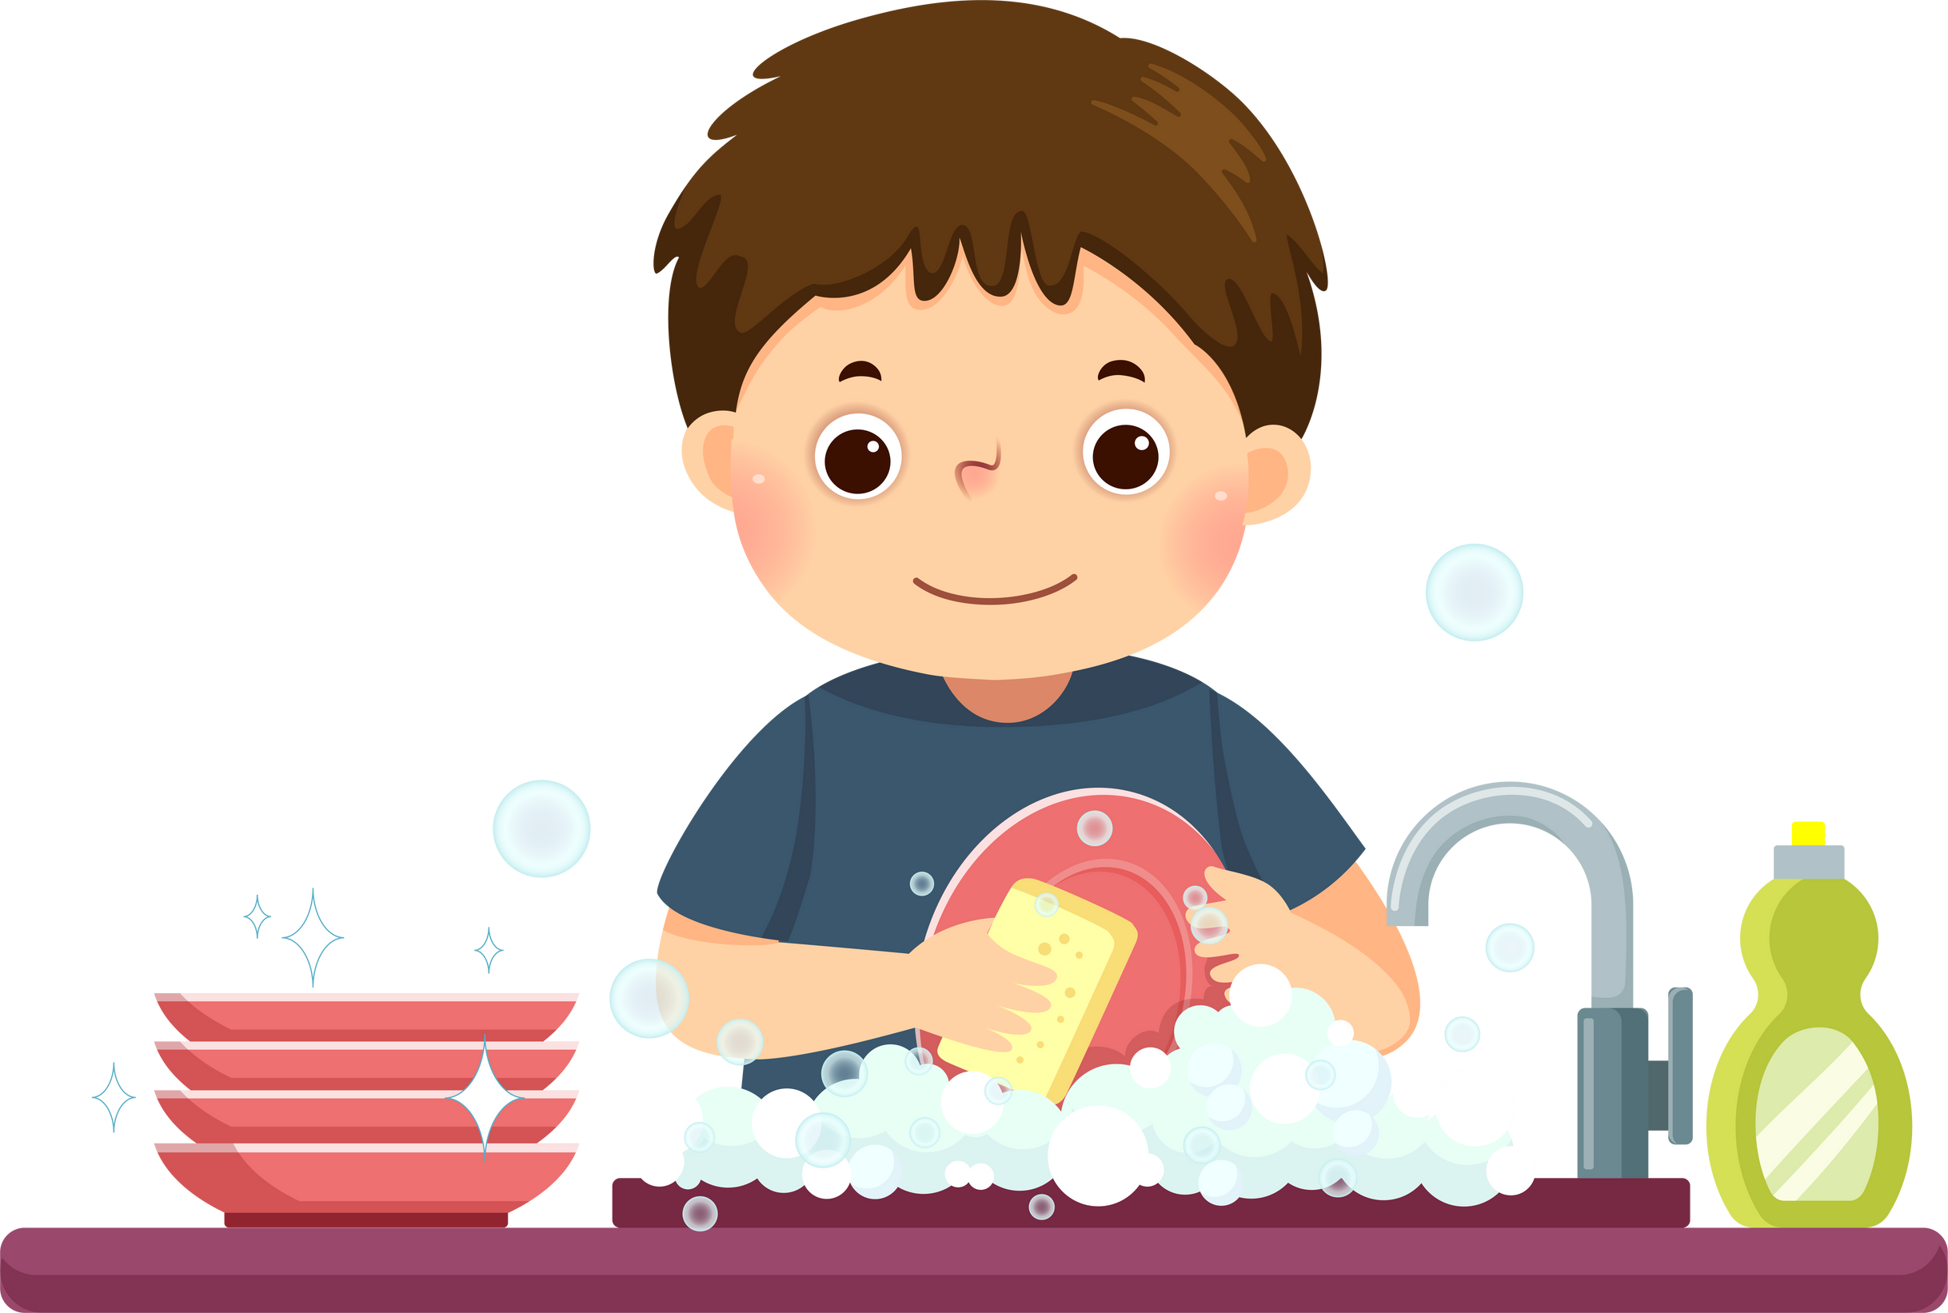

2. Chia sẻ với bạn những việc em đã làm để giúp đỡ gia đình

Slide 6
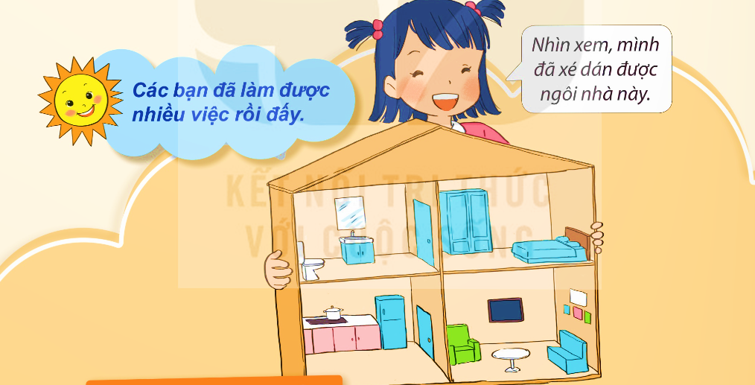
2. Chia sẻ với bạn những việc em đã làm để giúp đỡ gia đình

Slide 7
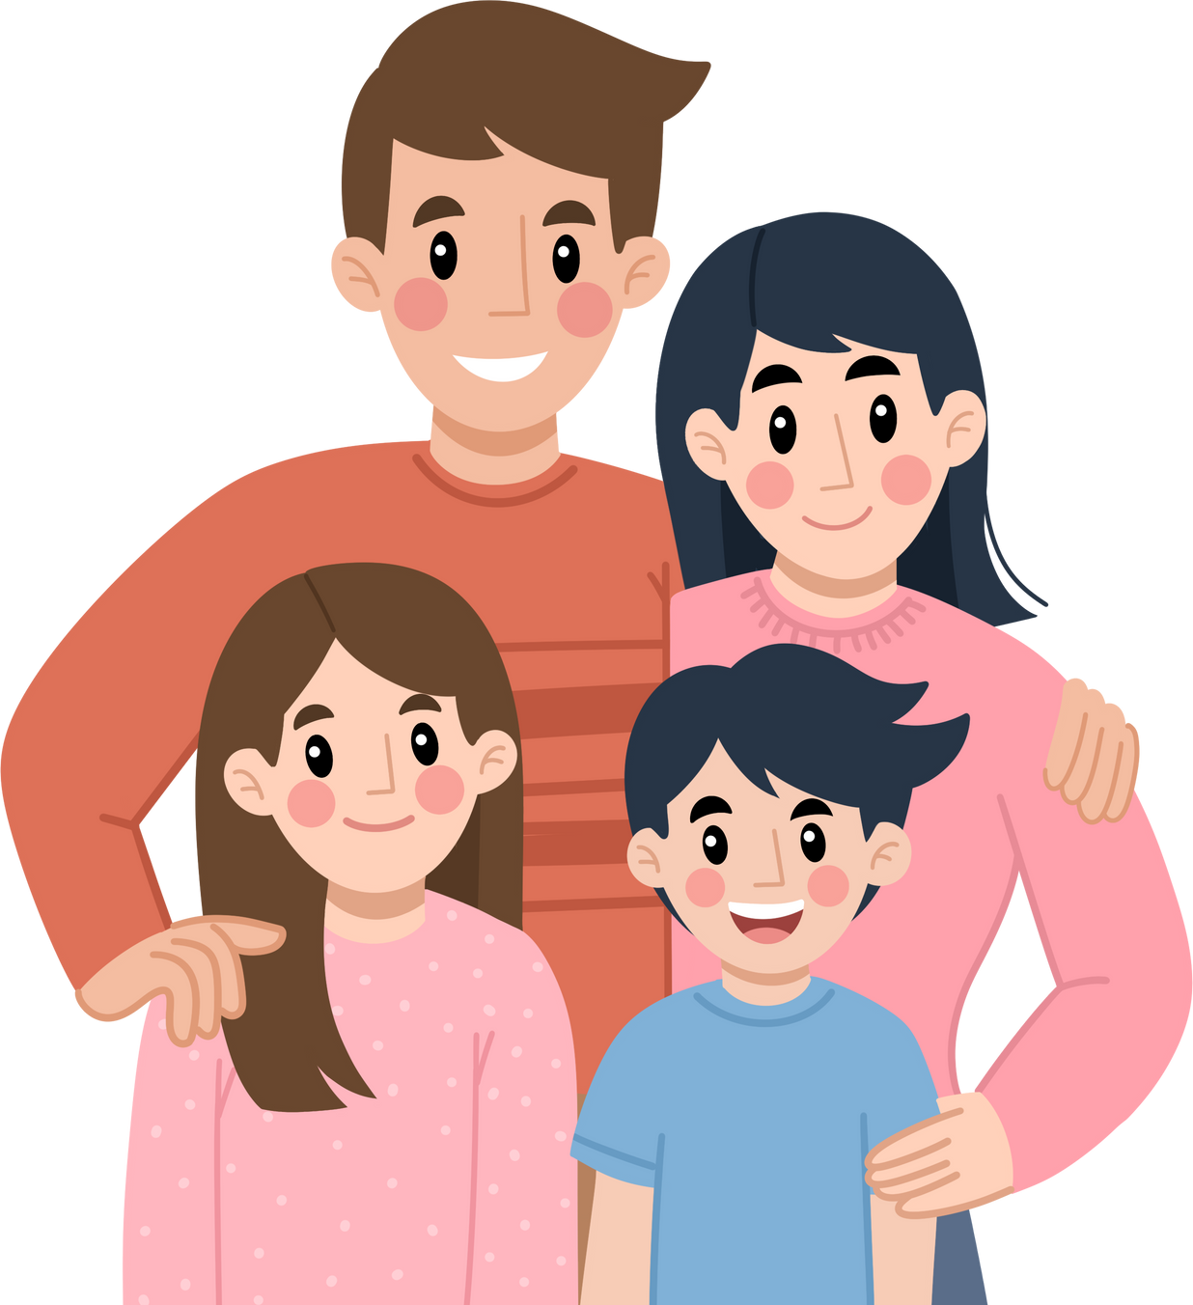
Gia đình là nơi bắt đầu của mọi yêu thương

